Slide 1

Mini Project ProgLan HANGMAN BATTLE (PROGLAN 1 - 10 )
Qisas Tazkia Hasanudin - 1806200210
Edwiansyah Zaky Ashadi - 1806200186

Slide 2

Deskripsi Program
Merupakan program yang berupa sistematika yang merpesentasikan game klasik yang bernama Hangman dengan tambahan mode multiplayer yang bisa dimainkan oleh 2 orang.
Singkatnya, game ini merupakan game yang mengharuskan pemain lainnya untuk menebak kata yang diberikan oleh pemain ‘penanya’. Jika pemain lain tersebut dapat menjawab dengan benar, maka posisi kedua pemain akan di swap. ‘Penanya’ akan menjadi ‘penjawab’, ‘penjawab’ akan menjadi ‘penjawab’.
Program ini akan melakuakan looping dan hanya akan berhenti sampai ditemukan pemenang. Pemenang akan didapatkan jika ‘penjawab’ gagal menebak kata apa yang diberikan oleh ‘penanya’, kemudian pemain ‘penanya’ yang akan menjadi pemenangnya.

Slide 3

Start
Default: Error handling
Flowchart
Loading sytem
Case 3 : Keluar dari program
End
Case 2 Menampilkan Menu Help
Menampilkan menu
Case 1 : Memulai Game Hangman
Memasukan nama tiap player
Penanya memasukan kata untuk dijawab
Memilih case
Pemain lainnya memasukan input tebakan
Apakah penebak benar?
Yes
Poin +1 untuk penebak
Penbak menjadi penanya
No
Apakah limit = 5?
Penanya Menang!
Limit+=1
Yes
No

Slide 4

CODING

Slide 5

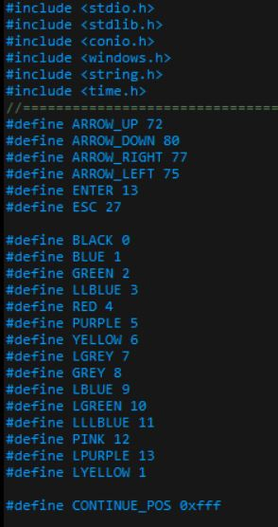


Library, Modular, dan Array
Mini Project – Hangman Battle

Slide 6
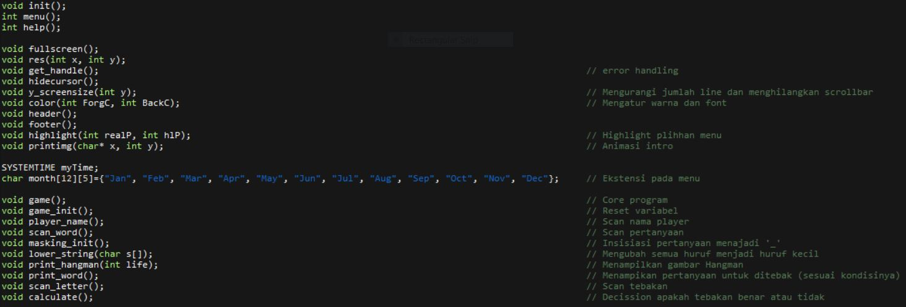
Library, Modular, dan Array
Mini Project – Hangman Battle

Slide 7
Kelebihan dan Kekurangan
Mini Project – Hangman Battle
Kelebihan
Kekurangan
Memiliki mode multpilayer
Dapat dimainkan tanpa jaringan internet (offline)
Game yang tidak menggunakan banyak space
Merupakan modifikasi dari game klasik yang terkenal tanpa mengubah unsur utama game itu sendiri
Belum berbasis antar-komputer atau lebih
Design interface yang bisa dibilang tetinggal oleh zaman

Slide 8
Pengembangan lebih lanjut
Program game dengan modifikasi ini dapat dikembangkan lebih lanjut seiring dengan berkembangnya zaman. Pengembangan yang bisa dilakukan bisa melalui interface atau sistematika program itu sendiri dengan bantuan teknologi yang ada.
Game ini dapat dibuat mode antarkomputer (online), batas maksimal player bisa lebih dari dua, atau dengan fitur tambahan lainnya.
Bahkan game ini bisa dikembangkan tidak hanya untuk menebak huruf saja. Dengan bantuan mini computer dan sensor, game bisa dibentuk untuk menebak suara atau gerakan. Contohnya dengan penerapan embedded system yang biasanya merupakan gabungan dari SBC, sensor, dan program.

Slide 9

Source Code : apaan gatau boi Referensi : OTAK SIKAS ENGAS
Terima Kasih

